Slide 1
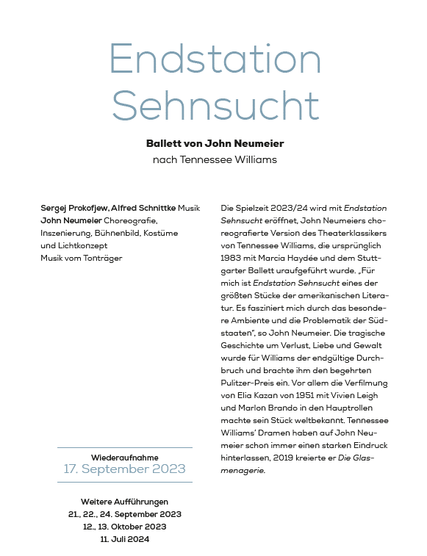


Slide 2
2023/24 演出季以《Endstation Sehnsucht》拉开序幕，这是约翰·纽迈尔根据田纳西·威廉姆斯的经典戏剧编排的版本，最初于 1983 年由玛西娅·海迪和斯图加特芭蕾舞团首演。失去、爱情和暴力的悲惨故事是威廉姆斯最后的突破，并为他赢得了令人垂涎的普利策奖。1951年，由费雯·丽和马龙·白兰度主演的根据《埃利亚·卡赞》改编的电影使他的戏剧闻名于世。田纳西·威廉姆斯的戏剧一直给约翰·纽迈尔留下了深刻的印象；2019年他创作了《玻璃动物园》。 演出前阅读 “我被告知乘坐一辆名为‘Sehnsucht’的电车，然后换乘另一辆名为‘Friedhof’的电车，并在六个街区后在‘Elysian Fields’下车，”布兰奇·杜波依斯 (Blanche DuBois) 抵达新奥尔良后向姐姐斯特拉 (Stella) 报告。贝尔·雷夫 (Belle Reve) 的家族庄园丢失后，布兰奇不得不离开。在被建议放弃教师工作后，她向妹妹寻求庇护。斯特拉嫁给了工人斯坦利·科瓦尔斯基，但他因粗鲁和出身于波兰移民家庭而受到布兰奇的鄙视。“几千年的发展已经过去了，他是石器时代的幸存者，毫无效果，”她后来写道。但她有教养、略显矫揉造作、有时甚至令人厌倦的行为也激起了斯坦利的粗鲁和粗俗行为，甚至导致了残酷的爆发。他对布兰奇的无情冷酷充满了性能量。在拥挤的法国区的狭窄生活条件下，紧张局势很快就会出现，由于布兰奇无法区分现实与幻想，这导致了灾难。流动、重叠的世界模糊了布兰奇对自己实际处境的看法。该画描绘了建筑密集的法国区，紧张局势很快就会出现，由于布兰奇无法区分现实与幻想，这导致了灾难。流动、重叠的世界模糊了布兰奇对自己实际处境的看法。该画描绘了建筑密集的法国区，紧张局势很快就会出现，由于布兰奇无法区分现实与幻想，这导致了灾难。流动、重叠的世界模糊了布兰奇对自己实际处境的看法。 约翰·纽迈尔的芭蕾舞剧从戏剧的终点开始，在精神病院里。它讲述了布兰奇的背景故事，并深入探讨了美丽丽芙脆弱、分崩离析的世界。布兰奇的记忆带她回到了那个夏天，当时她的妹妹斯特拉离开了家乡，布兰奇庆祝了结婚纪念日。传统的中上层阶级婚礼舞蹈和祝贺占据了现场。在这一切的中间，有一位迷人、神情紧张的单身年轻人；当布兰奇的新郎艾伦穿过人群时，他亲吻了她。一声震惊，一声枪响，将布兰奇与艾伦永远分开。这是贝尔里维号上的第一起死亡事件。随着家庭成员的每一次去世，曾经引以为傲的乡村庄园都会变得更加消亡。 后来，新奥尔良在她眼中显得贪婪、恶臭、忙碌、贪婪、堕落，因为这里充斥着喧嚣、噪音和人群。这表面上与布兰奇和斯坦利之间发生的残酷事件相对应，并导致了强奸现场的丑闻。对斯坦利来说，没有什么比她“时髦”的行为更性感、更令人兴奋的了。对他来说，性意味着统治。任何挑战他的事情都会让他兴奋。他滥用了布兰奇如此迫切地抓住的东西：来自十九世纪传统的保护需求。 “对我来说，”约翰·纽迈尔说，“《末日车站》是美国文学中最伟大的作品之一。它让我着迷，因为古老的南方各州的特殊氛围和问题。” 田纳西·威廉姆斯的舞台作品是美国剧作家最伟大的成功之一，为他赢得了令人垂涎的普利策奖。1983 年，约翰·纽迈尔 (John Neumeier) 为斯图加特芭蕾舞团创作了他的版本。第一部分由作曲家谢尔盖·普罗科菲耶夫 (Sergei Prokofiev) 在 1915 年至 1917 年间创作的《幻象逃亡者》(Visions fugitives) 进行音乐伴奏。第二部分将演奏阿尔弗雷德·施尼特克 (Alfred Schnittke) 于 1974 年首演的《第一交响曲》。
I - Belle Reve
精神病院 Blanche DuBois，被妄想和回忆所困扰： 男人 她在 Belle Rêve 举行的婚礼 她的丈夫 Allan Gray 婚礼当天的悲惨结局 Belle Rêve Flamingo 酒店解体
II - New Orleans
最后一站Blanche 回忆 起 那次访问 她的妹妹斯特拉在新奥尔良： 斯特拉改变了 美丽梦想的丧失 与斯特拉的丈夫斯坦利发生冲突 试图与斯坦利的朋友米奇·布兰奇一起营救斯坦利的过去被斯坦利逃亡暴露了 - 在哪里？ 强奸 走出现实 精神病院
Kritik
“这是约翰·诺迈尔最好的芭蕾舞剧之一，也是斯图加特剧目中的瑰宝。“人们对表演进行猛烈攻击，这是理所当然的，”著名舞蹈评论家霍斯特·科格勒(Horst Koegler)曾这样评价这部作品。1983 年，约翰·纽梅尔 (John Neumeier)凭借《Endstation Sehnsucht》为芭蕾舞舞台表演了一部重要的美国戏剧。受到田纳西·威廉姆斯同名原著的启发，诺迈尔创作了一系列扣人心弦的图像，在其中回顾了 20 世纪文学中最有趣的女性角色之一的激动人心的命运。 贫困的南方美女布兰奇·杜波依斯经历了富裕家庭的没落和命运的多次打击，现在在新奥尔良与妹妹寻求庇护。在一个狭窄且充满侵略性的生活环境中，她与现实失去了联系——受到强烈的渴望和认为自己因高贵出身而与众不同的想法的驱使。
约翰·纽迈尔 (John Neumeier) 上演的芭蕾舞舞台上的性暴力
汉堡。 安娜·劳黛尔饰演的布兰奇·杜波依斯带着手提箱安静地坐在床上。在姐姐斯特拉的流氓丈夫斯坦利强奸后，她被困在精神病院。
田纳西·威廉姆斯的《Endstation Sehnsucht》丝毫没有失去其令人不安的力量。这次重演是约翰·纽迈尔 (John Neumeier)担任汉堡芭蕾舞团总监的第 51 个演出季的一个非凡的开始。亲密、非常现代、激进。其作品融合了精美的表现主义、浸透爵士乐的南方风格、大量的黑暗和高强度的合奏，不仅闪耀着出色的舞蹈，而且也闪耀着人物刻画。
有点歇斯底里的女人寻找爱和保护却总是爱上错误的男人的话​​题今天似乎有点过时了。劳拉在诺迈尔的《玻璃动物园》中获得的右翼同情心，对于布兰奇·杜波依斯来说似乎并没有出现，也许她短暂地感到了一点怜悯。
第二部分的合奏场景更值得一看，也占用了更多的篇幅。会场里大约有三分之二的人报以持久而友好的掌声。女性有点歇斯底里，寻求性爱和保护，却总是遇到错误的男人，这个话题在今天似乎有点过时了。劳拉在诺迈尔的情节剧《玻璃动物园》中获得的右翼同情心，也是根据田纳西·威廉姆斯改编的
历史悠久的布拉格庄园剧院的舞台空无一人。只是一张床。一张医院的床位，还是疯人院的一张床位？一个女人在这个可怜的支柱上。一片寂静，令人痛苦的寂静。这个女人，就是布兰奇·杜波依斯，失去了一切，并被解雇了作为一名教师。她只剩下一个破烂的手提箱、破烂的物品、让人想起美好时光的衣服和一台小收音机。
40年前，约翰·纽迈尔根据田纳西·威廉姆斯的戏剧改编的舞剧杰作《欲望号街车》于1947年在纽约首演，在斯图加特芭蕾舞团庆祝首演。直到今天，尤其是在布拉格国家剧院芭蕾舞团的捷克首演中，令人难以置信的是，诺迈尔如何通过舞蹈开辟了新的视角，而舞蹈却没有通过电影改编或音乐设置而失去丝毫的压迫力。的戏剧有。
在布拉格的演出中，阿丽娜·纳努（Alina Nanu）扮演布兰奇·杜波依斯（Blanche Du Bois）这一角色，她无法逃脱这辆渴望的“火车”。她唯一的选择是逃到新奥尔良去看她的妹妹斯特拉（由伊琳娜·布尔杜贾饰演）。斯特拉和她的丈夫、波兰移民斯坦利·科瓦尔斯基（由保罗·伊尔马托夫饰演）一起住在一条有轨电车线路的终点站，这条电车线路没有号码，只有一个名字：“欲望”——“Sehnsucht”或“欲望” 。
布兰奇之前曾逃离过，主要是出于渴望，但现在已经陷入了压抑现实和理想化逃避的幻觉中。事情出了问题，因为过去不断追赶着她，即使是在她渴望的所谓目标处。没有什么是可以压制的：废墟、财产的损失、人际关系，尤其是与艾伦·格雷的婚姻。他也是一个逃避自己的难民，他失败是因为他压抑了自己的同性恋倾向。悲惨地意识到他永远无法实现自己的渴望，他结束了自己的生命。凭借悲剧的敏感性，费德里科·伊沃利可以通过舞蹈以一种既强大又微妙的方式创造这种撕裂。

Slide 3


在新奥尔良的一个悲伤地区，当人们在错误道路的“最终目的地”相遇 时，即使布兰奇敢于再次表达她对由帕特里克·霍莱切克 (Patrik Holeček) 饰演的米奇 (Mitch) 的渴望，也她认为见到艾伦·格雷就意味着要转移。
这说明了约翰·纽迈尔 (John Neumeier) 对舞蹈诠释的深度，在他看来，这位波兰男子汉斯坦利·科瓦尔斯基 (Stanley Kowalski) 比人们想象的更接近斯特拉 (Stella)。他一路奋战，这正是对波兰肌肉男的期望。他正在逃避这种陈词滥调，但却发现自己深陷其中。他对布兰奇的蔑视与日俱增，尽管他仍然感到某种亲密感，而这种亲密感是他与布兰奇的妹妹、他的妻子的关系中完全缺乏的。
于是，斯坦利残酷强奸布兰奇的场景就出现了，从舞蹈角度来说，这是多么令人震惊，无家可归者的舞蹈就是在这张非常简陋的床上开始的。这里对舞者的要求是巨大的。布兰奇以完全服从的形式绝望地尝试一种被误解的奉献，而像斯坦利·科瓦尔斯基这样的人则同样绝望地走向残暴，沦为性取向。既没有尴尬，也没有陈词滥调，阿丽娜·纳努和保罗·伊尔马托夫——各自以自己的方式——舞蹈和表演既令人恐惧又感人。
乐团还发展出一种无法抗拒的力量。舞者们的动作就好像他们的身体被撕裂一样。仿佛他们被殴打、鞭打、追逐、驱赶、追赶。没有保护。无处。仿佛他们想要反抗暴力，他们一再陷入平稳、温柔的动作中，这些动作似乎是在引用以前的命令和惯例。一连串的记忆突然被暴力和羞辱打断。这就是刀锋上的舞蹈。

Slide 4

